Slide 1


IMPACTO AMBIENTAL E PROPOSTA SUSTENTÁVEL BASEADA NA PNRS PARA O SETOR DA CONSTRUÇÃO CIVIL

Slide 2
O QUE SÃO RESÍDUOS SÓLIDOS
Materiais descartados provenientes e resultantes de atividades humanas e processos naturais
Os resíduos podem ser encontrados em estado sólido ou semissólidos
Precisam ser gerenciados de forma adequada
Apresentam riscos a saúde publica e meio ambiente
O conceito foi regulamentado pela Politica Nacional de Resíduos Sólidos (Lei n° 12305/2010)

Slide 3
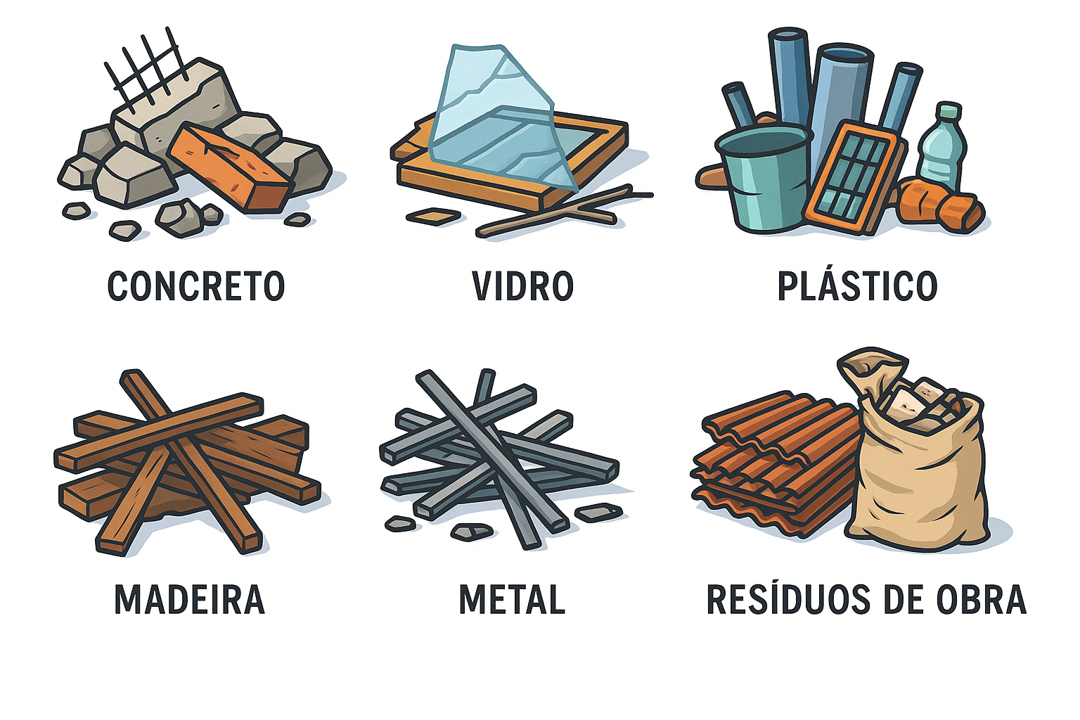
PRINCIPAIS RESÍDUOS SÓLIDOS GERADOS PELA CONSTRUÇÃO CIVIL
Sacos plásticos, papeis e papelões
Resíduos de origem mineral
Baldes metálicos de alumínio ou ferro
Madeiras
Sucatas de ferro e aço
Concreto e pedras
Resíduos líquidos perigosos ao meio ambiente

Slide 4
CAUSAS DA GERAÇÃO EXCESSIVA DESSES RESÍDUOS
Planejamento inadequado
Falta de controle no canteiro de obras
Falta de cultura de reaproveitamento
Demolição sem critérios

Slide 5
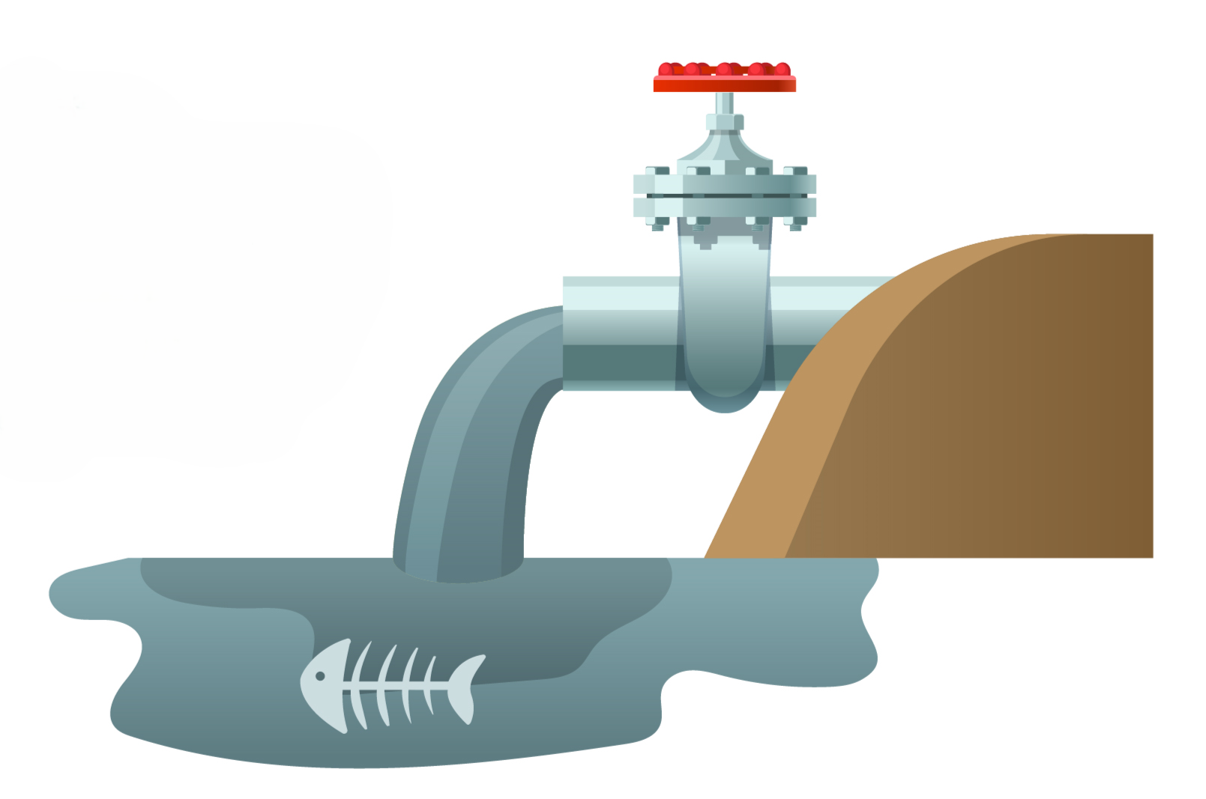


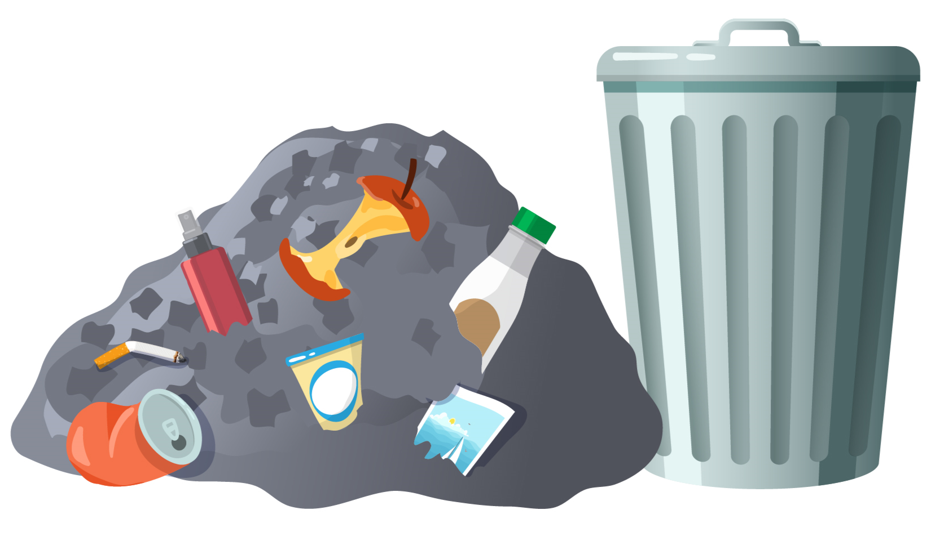
IMPACTOS AMBIENTAIS ASSOCIADOS A ESSES RESÍDUOS
Poluição do solo e da água
Emissões de gases de efeito estufa
Degradação do ambiente urbano
Impactos à saúde pública

Slide 6
COMO A PNRS PODE SER APLICADA PARA MITIGAR ESSES IMPACTOS
Política Nacional de Resíduos Sólidos (PNRS), instituída pela Lei nº 12.305/2010
Prioriza a não geração, redução, reutilização, reciclagem e tratamento dos resíduos, além da disposição final.
Planos de Gerenciamento de Resíduos Sólidos da Construção Civil (PGRCC).
Caracterização, Segregação, Acondicionamento, Transporte e Destinação.
Metas e procedimentos para a redução da quantidade de resíduos.
Periodicidade da revisão do PGRCC.
Conformidade com as orientação do Conselho Nacional do Meio Ambiente (Conama).

Slide 7


AÇÕES DE LOGÍSTICA REVERSA E REUTILIZAÇÃO PARA O SETOR DA CONSTRUÇÃO CIVIL
Recolha de embalagens de materiais de construção pelos fabricantes
Reaproveitamento de entulho triturado para ser utilizado em pavimentação ou novas obras.

Slide 8
AÇÕES DE LOGÍSTICA REVERSA E REUTILIZAÇÃO PARA O SETOR DA CONSTRUÇÃO CIVIL
A resolução nº 307/2002 do Conama que trata diretamente sobre resíduos da construção civil, classifica os resíduos quanto ao tipo e destinação adequada:
Categoria | Exemplos | Destinação
Classe A: Resíduos reutilizáveis ou recicláveis como agregados. | Componentes cerâmicos, argamassa, concreto e peças pré-moldadas de concreto. | Deverão ser reutilizados ou reciclados na forma de agregados ou encaminhados a aterro de resíduos classe A de reserva de material para usos futuros.
Classe B: Resíduos recicláveis. | Plástico, papel, metal, papelão, vidro, madeira e embalagens vazias de tinta e gesso. | Deverão ser reutilizados, reciclados ou encaminhados a áreas de armazenamento temporário, sendo dispostos de modo a permitir a sua utilização ou reciclagem futura.
Classe C: Resíduos sem tecnologias ou aplicações que permitam a sua reciclagem ou recuperação. | Gesso e isopor. | Deverão ser armazenados, transportados e destinados em conformidade com as normas técnicas específicas .
Classe D: Resíduos perigosos, contaminados ou prejudiciais à saúde. | Tintas, solventes, óleos e telhas com amianto. | Deverão ser armazenados, transportados e destinados em conformidade com as normas técnicas específicas.

Slide 9
CARLOS ALEXANDRE ALVES CUNHA - 5º TERMO
CARLOS DANIEL DE NASCIMENTO SOUSA - 7° TERMO
GUILHERME ZAMBONI DEL MENICO - 7° TERMO
LEONARDO BALDO DA ROCHA - 5º TERMO
VINICIUS FERNANDES ESCOBEDO - 8º TERMO

